Slide 1
程序设计实践(C++)
信息学院| 5DG在线编程实践
By Andy 2022年

Slide 2
C++小课堂

Slide 3

stl 之 pair

Slide 4
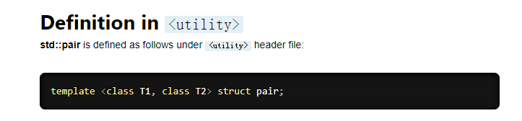
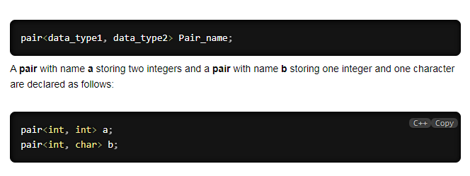
pair

Slide 5
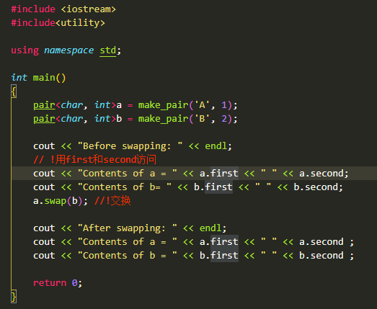
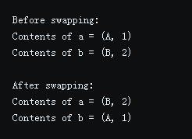
pair的用法

Slide 6

stl之队列

Slide 7
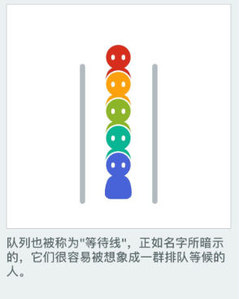
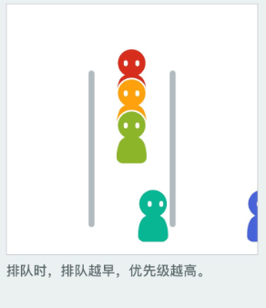
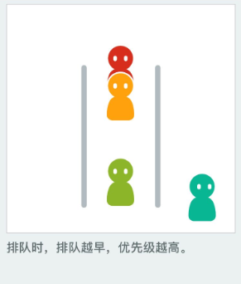
先进先出(First In First Out)
队列(FIFO)

Slide 8
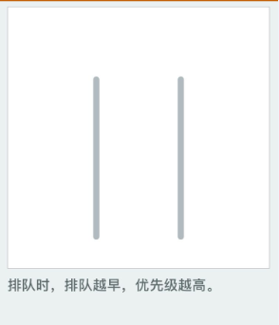
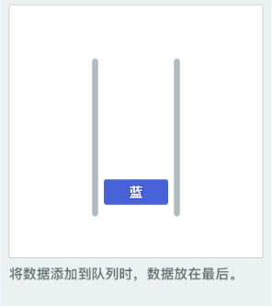
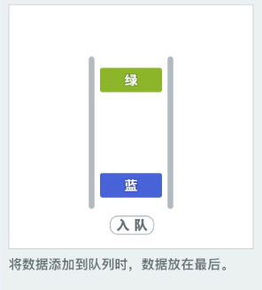
Empty()=true push(blue) push(green)
队列

Slide 9
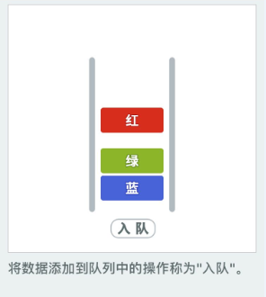
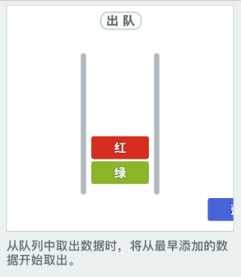
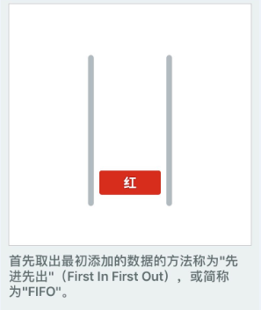
Push(red) Pop() Pop()
队列

Slide 10
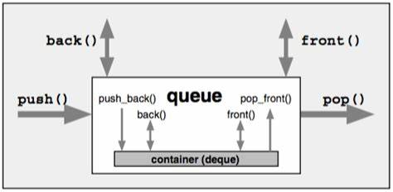
STL中的队列容器queue

Slide 11
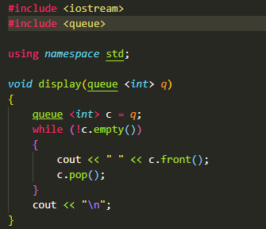
queue的用法

Slide 12
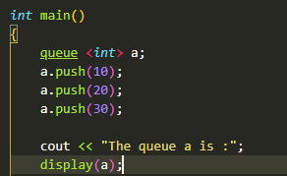
queue的用法

Slide 13
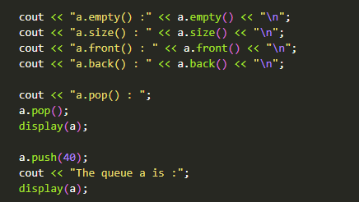
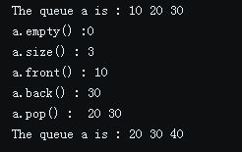
queue的用法

Slide 14
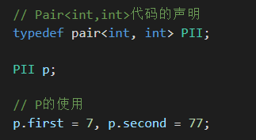
Pair的定义与使用小技巧

Slide 15
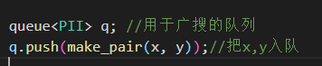
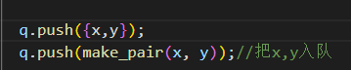
queue<PII>的定义与使用小技巧

Slide 16
广度优先搜索BFS
净化迷雾森林(广搜)
骑士林克
的怜悯(2)
波克布林的 巡逻范围
加农的入侵

Slide 17
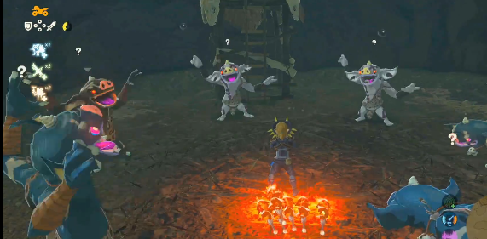
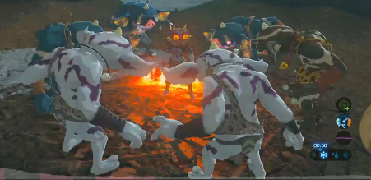
何为广度优先搜索？

Slide 18
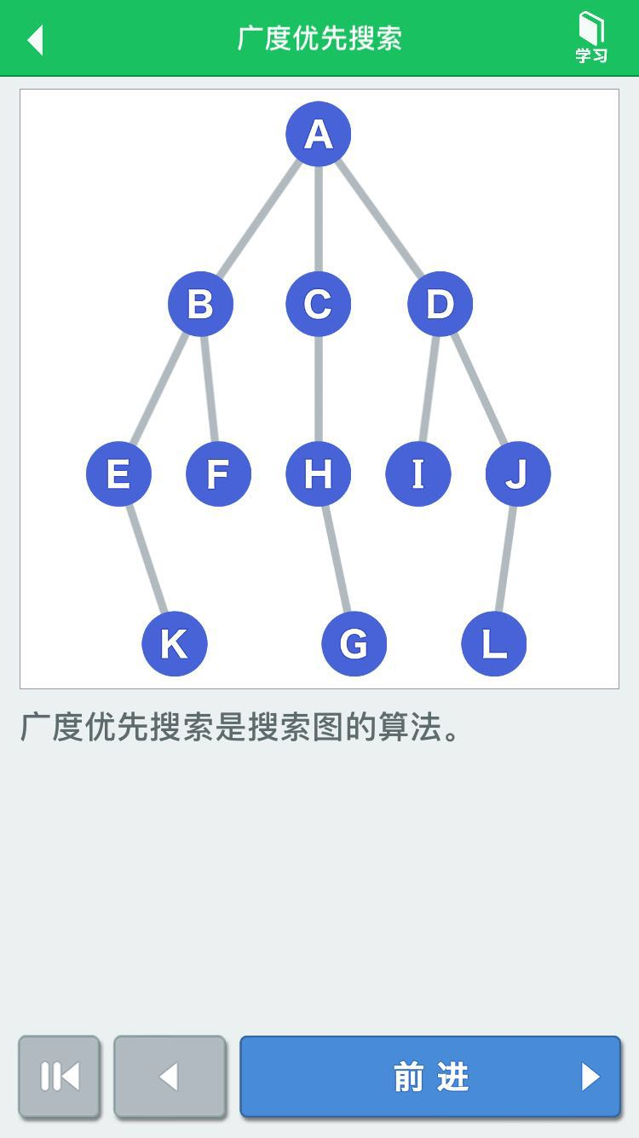
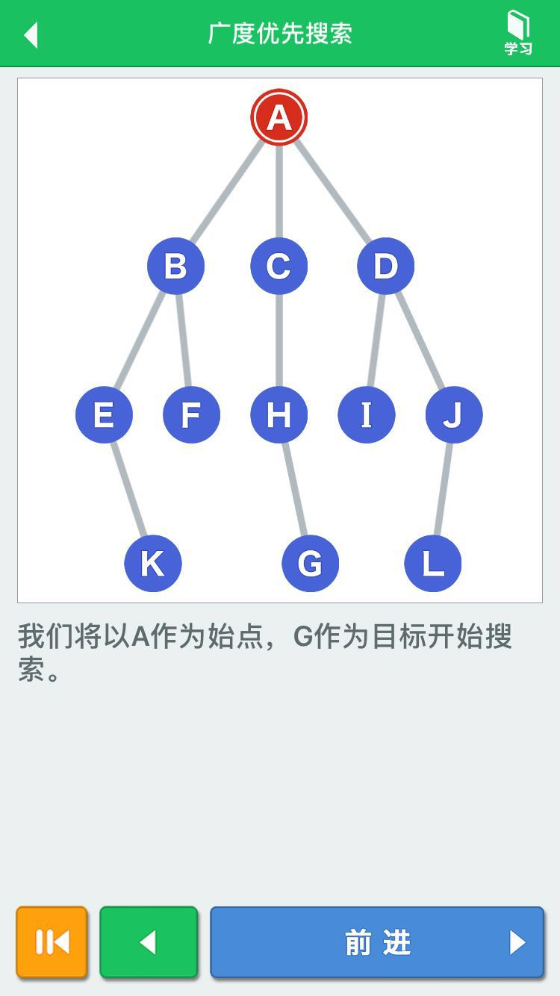
广度优先搜索：起点A

Slide 19
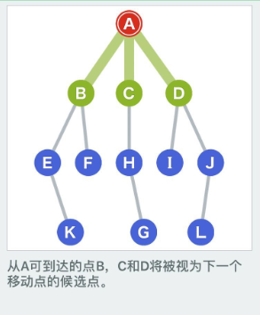
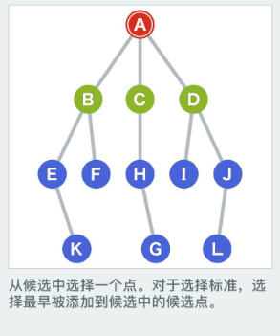
A的邻接顶点入队; visited[A] 标记为true

Slide 20
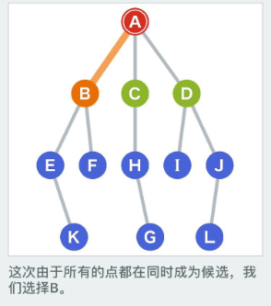
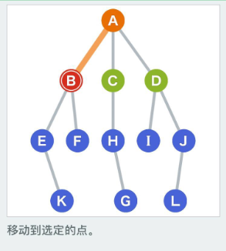
选择队列顶点front(); 选定顶点B

Slide 21
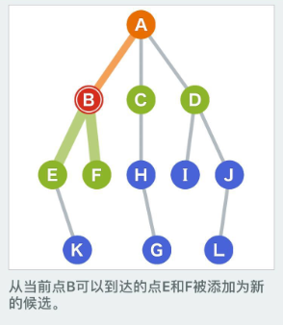
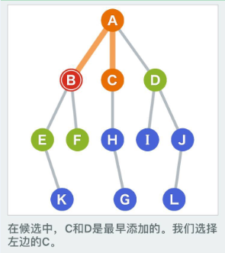
B的邻接顶点入队; visited[B] 设为true

Slide 22
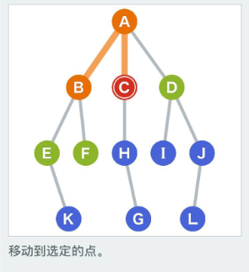
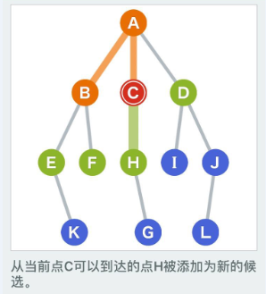
顶点移动到C； C的邻接顶点入队;

Slide 23
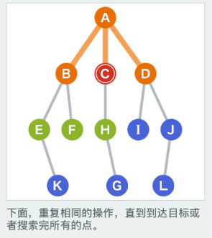
visited[C] 标记为true；重复以上步骤

Slide 24
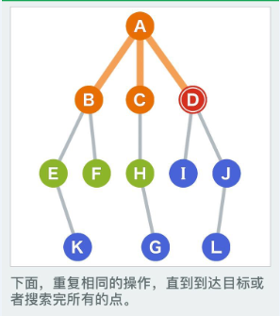
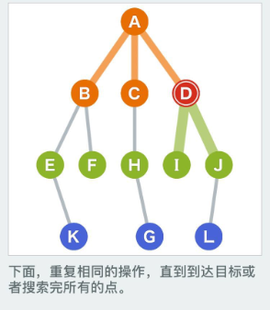
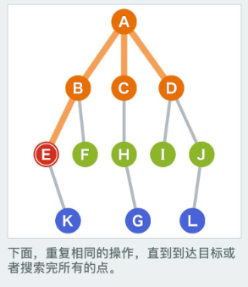
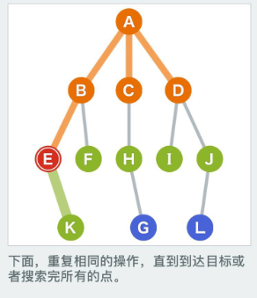
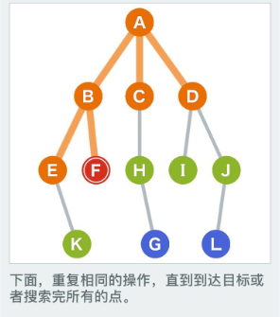
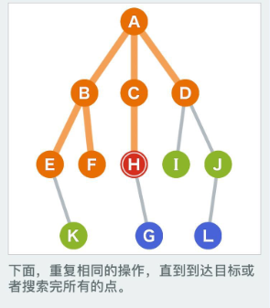
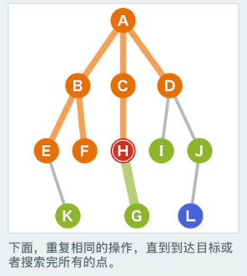
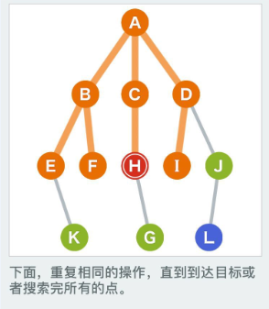

Slide 25
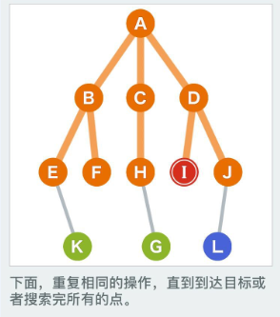
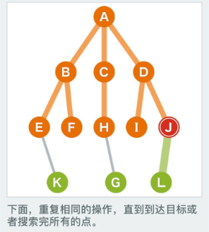
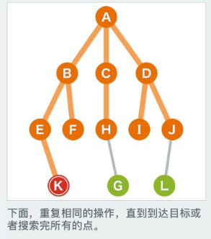
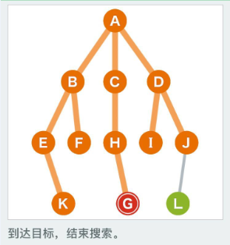
抵达终点G！

Slide 26
广度优先搜索
问题的本质就是让你在一幅「图」中找到 从起点start到终点target的最近距离
广搜的典型题目有： 走迷宫类，字符替换类，连连看，九宫格等等

Slide 27
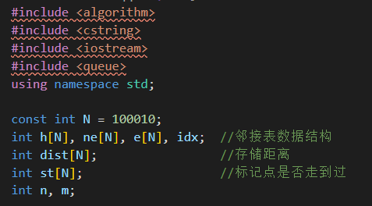
BFS算法模板(参考Y总)

Slide 28
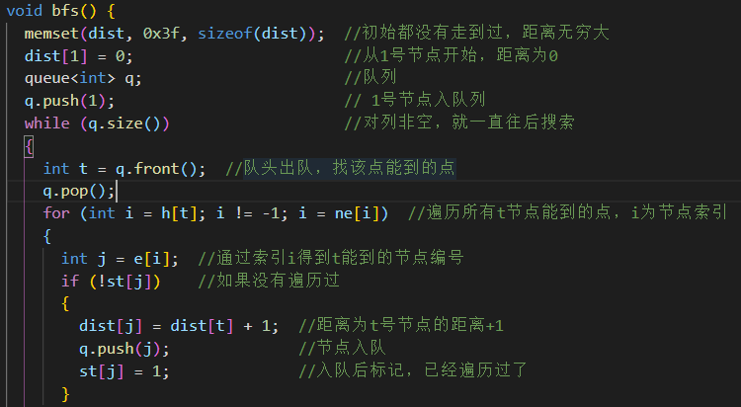
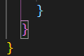

Slide 29

例题1 净化迷雾森林(广搜)

Slide 30
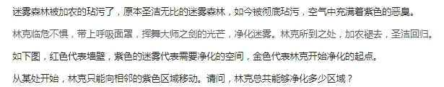


例题2 净化迷雾森林(BFS解法)

Slide 31

输入输出的编码转换

Slide 32
bfs算法广搜(无需回溯)
四个方向的坐标 左(-1,0) 下 (0,1) 右 (1,0) 上 (0,-1)

Slide 33

广搜代码（参考Y总)

Slide 34

使用queue<PII>

Slide 35

向四个方向的广搜

Slide 36

记录林克的起点

Slide 37

Accept

Slide 38

例题2 波克布林的巡逻范围

Slide 39

Bokoblin的巡逻范围

Slide 40
格子x,y坐标的数位之和必须小于K
假如输入：k=18, m=40, n=40
则输出是：1484
根据题意思：当k为18时，波克布林能够进入方格（35,37），因为3+5+3+7 = 18。
但是，它不能进入方格（35,38），因为3+5+3+8 = 19。

Slide 41


求数位和函数get_int_sum的设计

Slide 42

求坐标的数位和函数get_pair_sum

Slide 43

广搜的判定函数与队列的数据结构

Slide 44

参考代码：BFS+计数

Slide 45


BFS+数位和是否越界的判定

Slide 46


从4个方向继续把合法的邻接顶点入队

Slide 47

调用bfs

Slide 48

Accept

Slide 49

例题3 加农的入侵

Slide 50


加农的入侵

Slide 51

标准的广度优先搜索扩散方式

Slide 52

输入输出

Slide 53

1<= X,Y <=100

Slide 54


起点坐标start用PII类型存储

Slide 55




输入输出数据的坐标处理

Slide 56

8方向搜索的BFS

Slide 57

套用BFS模板

Slide 58



Slide 59

Accept

Slide 60

例题4 骑士林克的怜悯(2)

Slide 61

骑士林克的怜悯(2)

Slide 62


请问，2D骑士要偷袭守护者，至少要跳多少次？

Slide 63


8个方向的BFS,有终点

Slide 64

搜索方向

Slide 65

广搜从起点start到end的最短路径

Slide 66

套用BFS，尝试8个搜索方向

Slide 67



Slide 68

读入输入数据

Slide 69

寻找起点和终点的坐标

Slide 70

Accept

Slide 71

今日任务

